Slide 1


PARENT PROJECT
PŘEDSTAVENÍ NOVÉ KAMPANĚ

Slide 2

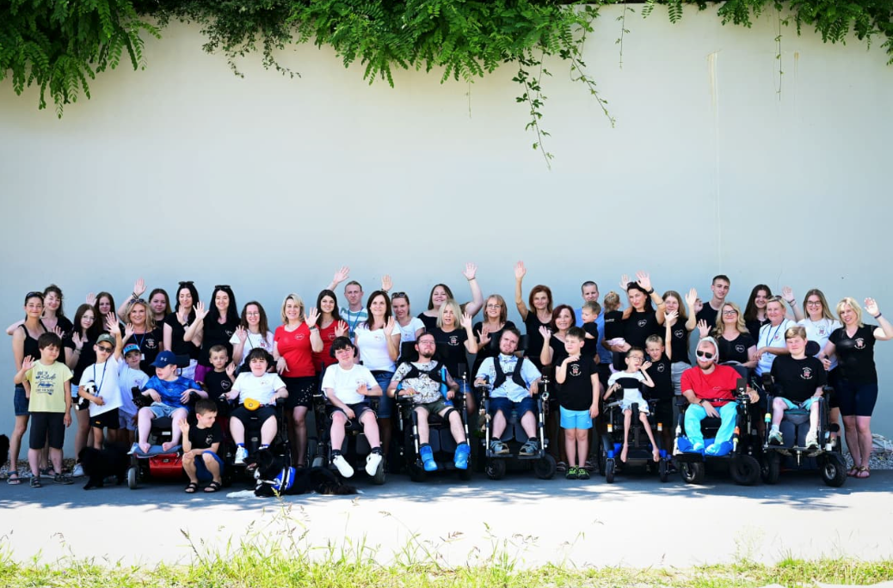

PP pomáhá rodinám dětí se svalovou dystrofií – vzácnými genetickými onemocněními svalů, která postupně oslabují svalovou sílu a vedou k závislosti na pomoci druhých.
  Podporujeme rodiny dětí – pomáháme jim zvládat každodenní péči i dlouhodobé výzvy.
  Prosazujeme systémové změny – děláme advokacii aby měli pacienti lepší přístup k péči a léčbě.
  Propojujeme odborníky, pacienty a firmy – jsme mostem mezi rodinami, lékaři, školami atp.
  Zvyšujeme povědomí o nemoci a potřebách pacientů
  Budujeme komunitu a dáváme jí hlas – podporujeme sdílení zkušeností a vzájemnou pomoc

Slide 3

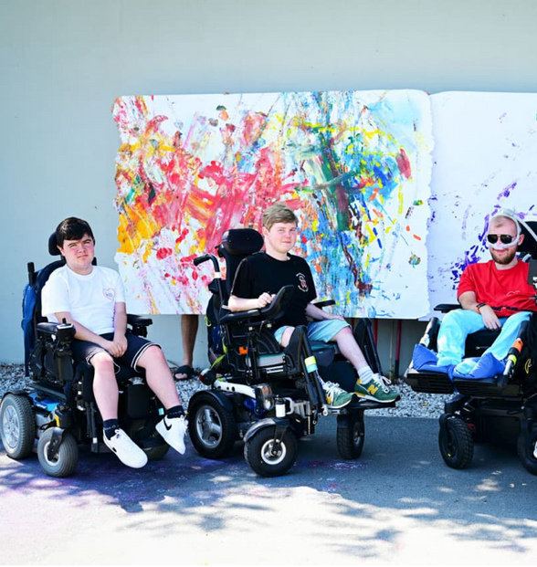
CÍL: představit Parent Project široké veřejnosti i firmám, vybudovat komunitu a získat nové kontakty.
Co máme v plánu udělat?
  Zvýšit povědomí o Parent Projectu, jasně se vymezit a vystvětlit co děláme
  Získat nové kontakty a edukovat je
  Posílit komunitu rodičů a podporovatelů
  Ukázat konkrétní dopady pomoci (pobyty, asistence, pomůcky)

Slide 4
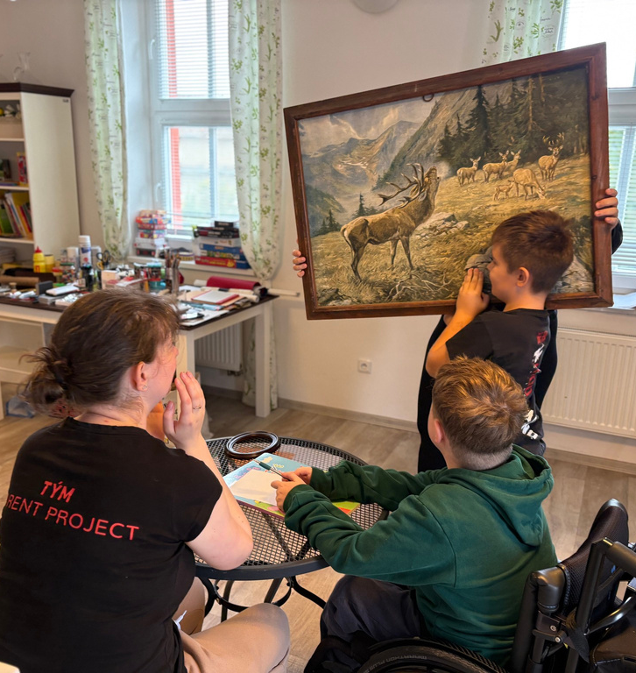
Co jsme testovali..

Slide 5

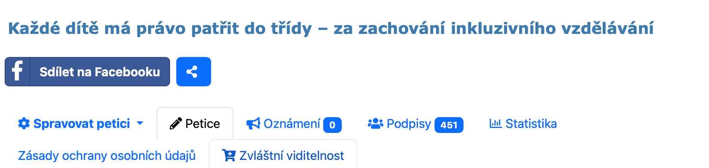
PETICE JAKO KLÍČOVÝ NÁSTROJ -
Jsme hybatelem změny, kterou chceme vidět
  Cíl = být viditelnější, bojovat za co věříme, edukace, sběr kontaktů
odkaz

Slide 6
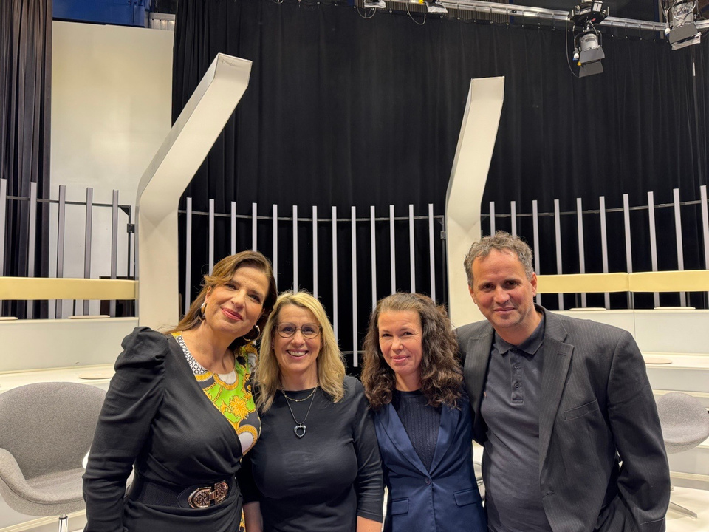
PETICÍ TO NEKONČÍ - tam to teprve začíná
Nezůstáváme u sbírání podpisů. Každou petici propojujeme s komunikací napříč kanály, která posiluje povědomí, tlak i reálnou změnu.
Na petici navázaly další komunikační aktivity:
  Tisková zpráva a převzetí do medií
  Vystoupení v médiích – ČTK, Týden, ČT
  Sociální sítě – aktivní komunikace s výraznou odezvou od sledujících a přesídlením.
  Emailing – rozeslán na náš kontaktní list, petice ale už přesáhla původní publikum a přinesla přes 300 nových kontaktů - cíl 1 000 kontaktů
  Aktuální společenské téma – ukazuje se, že téma petice je živé, relevantní a získává pozornost veřejnosti i médií.
  Placená reklama na fb - (v procesu)

Slide 7
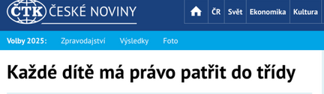
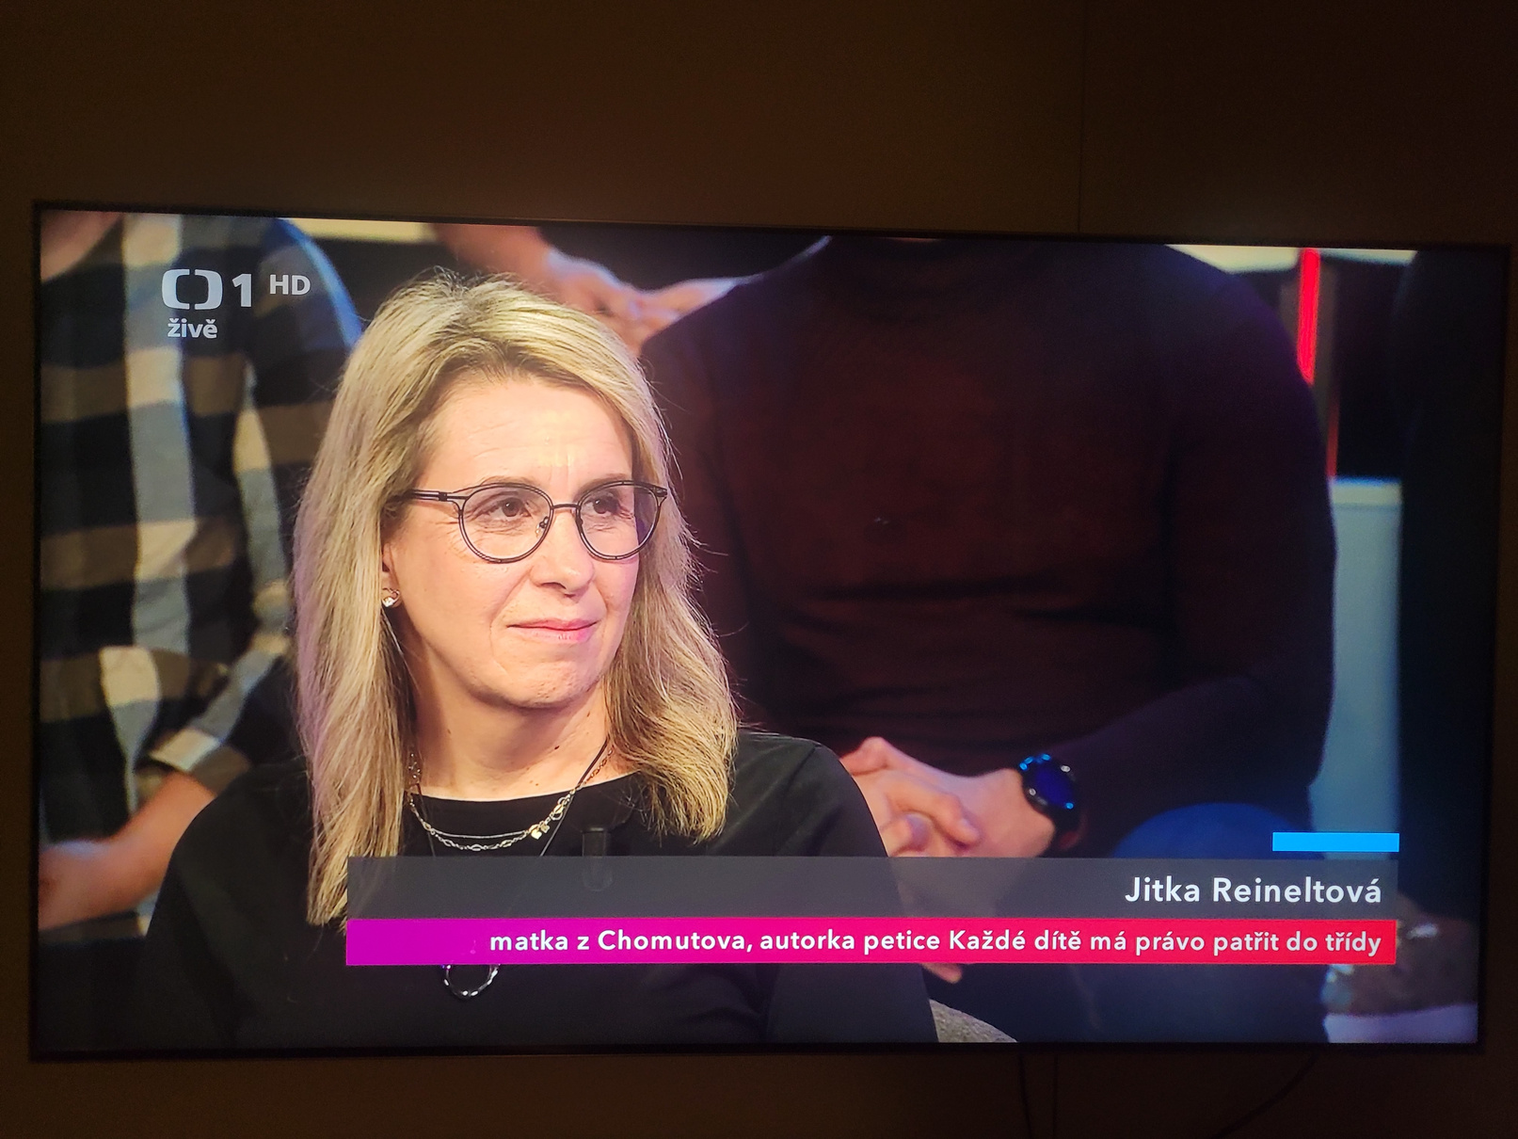
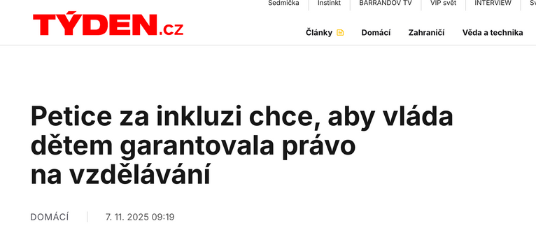
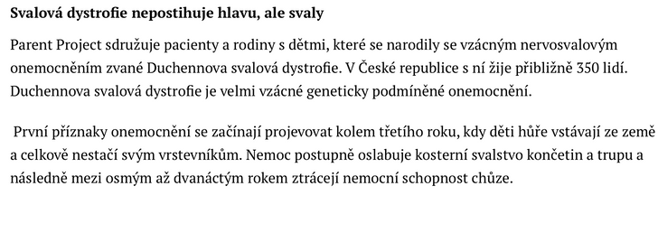
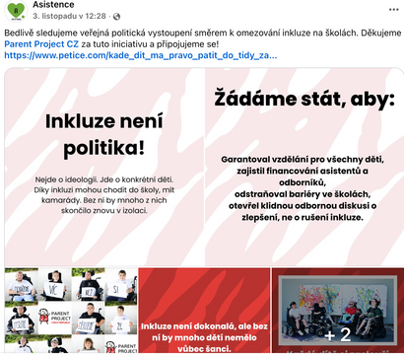

PETICÍ TO NEKONČÍ - tam to teprve začíná
Nezůstáváme u sbírání podpisů. Každou petici propojujeme s komunikací napříč kanály, která posiluje povědomí, tlak i reálnou změnu.

Slide 8
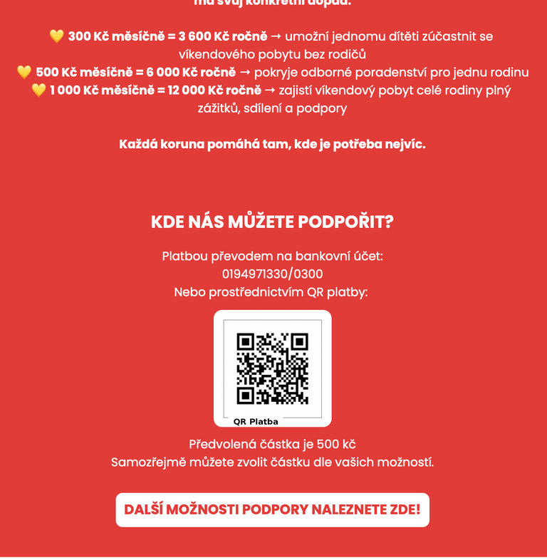
CO DALŠÍHO SE NÁM POVEDLO?
Základy do budoucna
Cíl = Usnadnění procesů do budoucna
  Vytvořili jsme šablony na sociální sítě, které usnadní a urychlí sdílení příspěvků i hostování produktů.
  Připravili jsme dopředu kalendář příspěvků na sociální sítě, který zajišťuje pravidelnost a přehlednost komunikace.
  Připravili kalendář direct mailingu na naší databázi kontaktu.
  Nastavili jsme automatickou e-mailovou flow pro každého nově přihlášeného: ten obdrží uvítací e-mail s přehledným vysvětlením, jak jeho pravidelná pomoc funguje a na co konkrétně směřuje.

Slide 9
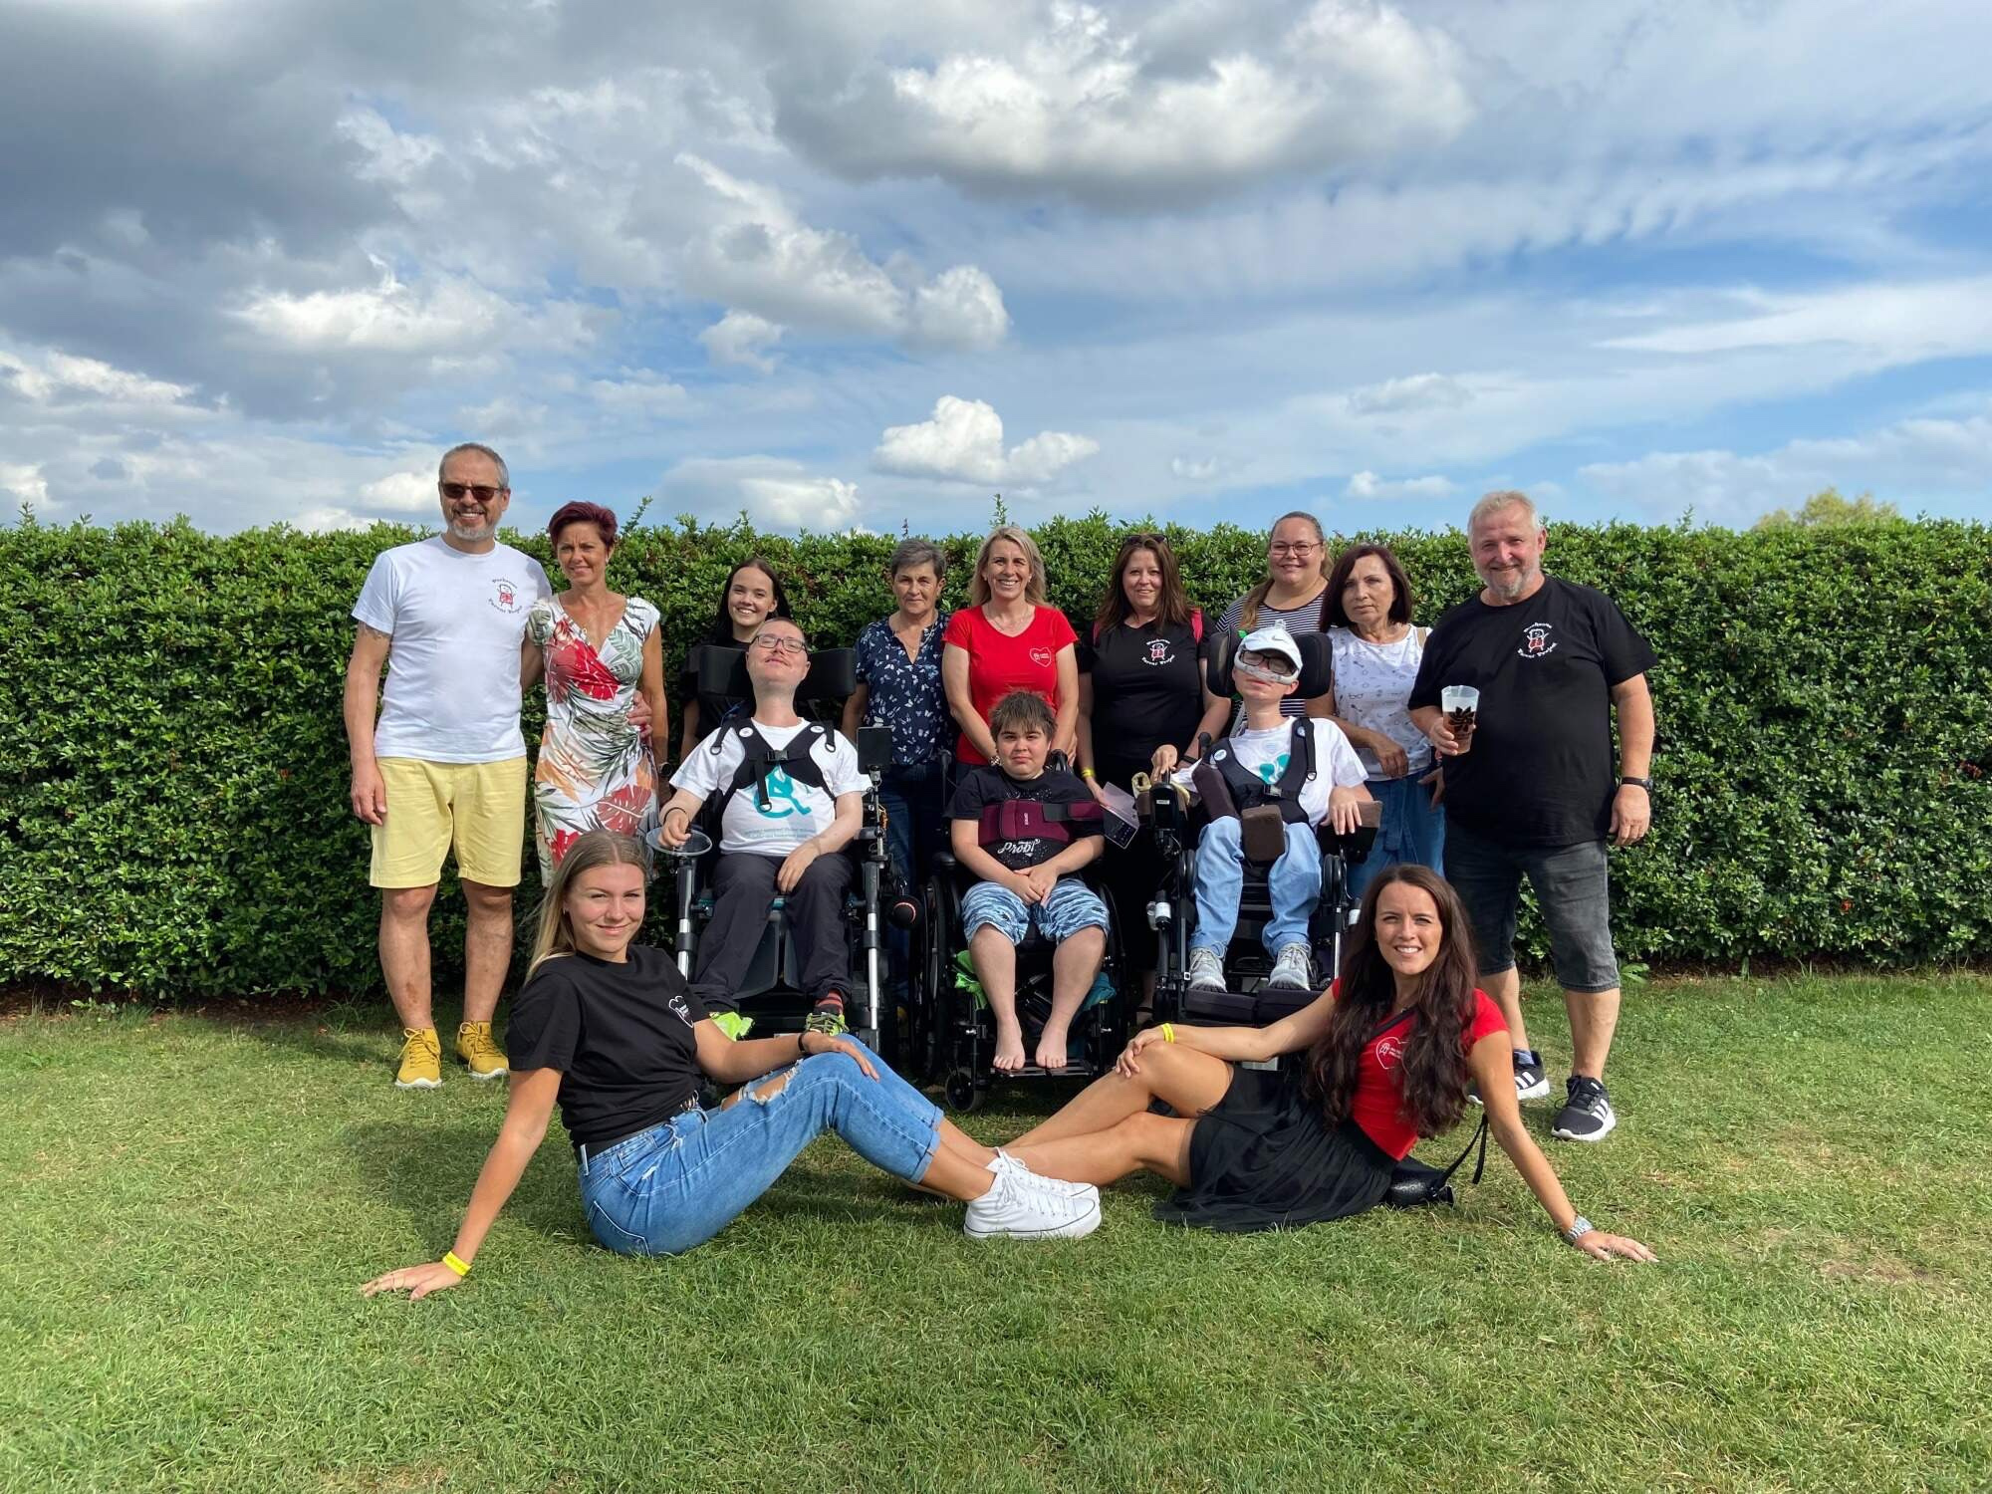
Co chystáme dál
  Naším dalším cílem je navázat kontakt s firmami a CSR odděleními, které by mohly dlouhodobě finančně podpořit Parent Project.
  Petice, mediální zájem a viditelnost ředitelky Jitky posilují naši důvěryhodnost, kterou chceme dále využít v cílené komunikaci.
  Zaměříme se na dlouhodobé budování vztahů s firemními partnery
  Současně chceme zapojit i naši komunitu – rodinám, za které děláme advokacii, pošleme osobní dopis, ve kterém je požádáme, aby nás doporučili lidem či firmám, které by mohly mít zájem Parent Project podpořit.
  Tímto způsobem chceme rozvíjet vztahy z obou stran – od firem i od naší komunity, a postupně vytvářet dlouhodobou síť podpory.

Slide 10
PLÁN & BUDGET
  Říjen - Listopad
- příprava petice ✅
-příprava šablon na IG ✅
-rozjezd FB Ads
-video k petici ✅
-alepsoň 3 výstupy v mediích
-nastavení email flows ✅
-plán pro DM a sociální sítě
  Prosinec - Leden
-pravidlený posting na Linked In
-ohřátí kontaktů a návrh partneství
  Rozpočet:
-10 000 Kč na FB lead kampaně
-3 000 Kč grafika & vizuály
-500 Kč (1h/práce) emialing a textace

Slide 11





MOC DĚKUJEME!

